Slide 1
Инклюзивное образование в начальных классах в условиях общеобразовательной школы

Slide 2
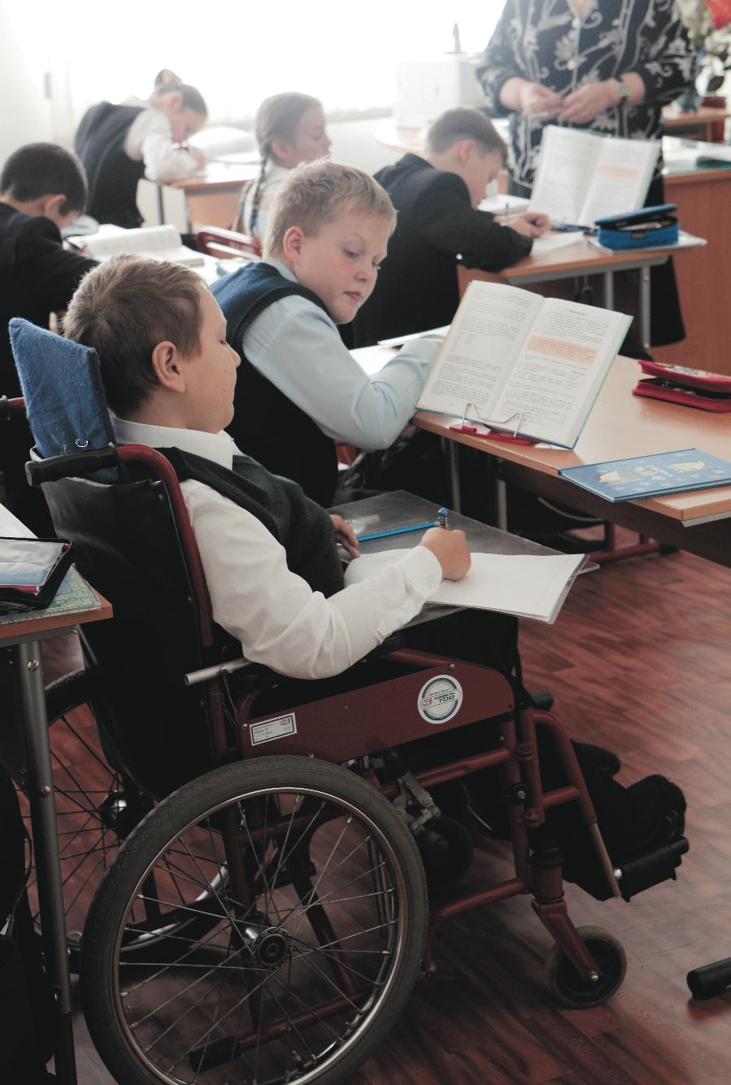
В числе основных международных документов, защищающих и гарантирующих права этой категории детей, можно назвать следующие:
1. «Всеобщая декларация прав человека»
2. «Декларация о правах инвалидов»
3. «Конвенция о правах ребенка»
4. «Стандартные правила обеспечения равных возможностей для инвалидов»
5. «Национальная стратегия действий в интересах детей на 2012-2017 годы»
6. «Федеральный закон о социальной защите инвалидов в РФ»

Slide 3
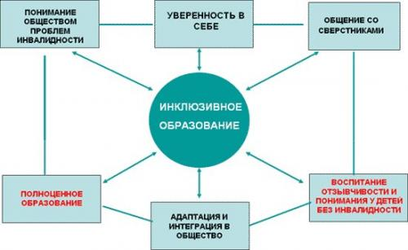

Slide 4
Восемь принципов инклюзивного образования:
1. Ценность человека не зависит от его способностей и достижений;
2. Каждый человек способен чувствовать и думать;
3. Каждый человек имеет право на общение и на то, чтобы быть услышанным;
4. Все люди нуждаются друг в друге;
5. Подлинное образование может осуществляться только в контексте реальных взаимоотношений;
6. Все люди нуждаются в поддержке
и дружбе ровесников;
7. Для всех обучающихся достижение
прогресса скорее может быть в том,
что они могут делать, чем в том, что
не могут;
8) Разнообразие усиливает все
стороны жизни человека.

Slide 5
Мир «особого» ребёнка –
Интересен и пуглив.
Мир «особого» ребёнка –
Безобразен и красив.
Неуклюж, немного страшен,
Добродушен и открыт
Мир «особого» ребёнка.
Иногда он нас страшит.
Почему он агрессивен?
Почему он молчалив?
Почему он так испуган?
И совсем не говорит?
Мир «особого» ребёнка…
Он закрыт от глаз чужих.
Мир «особого» ребёнка
Допускает лишь своих.
Калиман Наталья Адамовна

